Slide 1
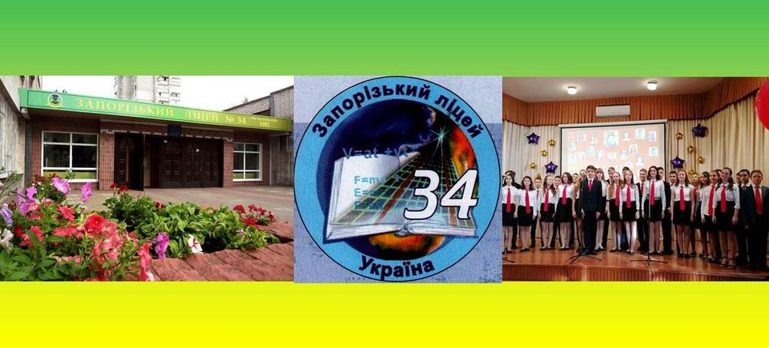
Медіазасоби формування екологічної компетентності здобувачів освіти
на уроках хімії та біології
Кожокар
Лілія Дмитрівна,
учитель хімії та біології
Запорізького академічного ліцею №34
спеціаліст І категорії

Slide 2
Освіта – це найпотужніша зброя, якою можна змінити світ
Нельсон Мандела

Slide 3
Актуальність
Загострення екологічної ситуації у світі, погіршення стану здоров’я людей унаслідок антропогенних змін довкілля вимагає від освіти формування екологічно компетентної особистості.
На важливість формування цієї компетентності вказується у Концепції “Нова українська школа”. Звідси, формування екологічно компетентної особистості, стає провідним питанням сучасної освіти.
Вирішенням цього питання можуть стати медіазасоби, оскільки сучасні діти – цифрове покоління, мають особливості сприйняття й засвоєння матеріалу.

Slide 4
Теоретичні основи
Нова українська школа відповідно до державних документів формується на засадах особистісно орієнтованого, діяльнісного, інтегративного та компетентнісного підходів.
Компетентнісний підхід переорієнтовує освітній процес на діяльнісний результат, розвиток в учнів здатності практично діяти, застосовувати набуті знання в житті, конкретних ситуаціях, подальшого функціонування в суспільстві.
Це вимагає від кожного здобувача освіти володіння різноманітними компетентностями, у тому числі й є екологічною, яку науковці вважають міжпредметною компетентністю.

Slide 5
Екологічна компетентність:
- складник життєвої компетентності, що стосується взаємодії особистості й навколишнього середовища (О.Гуренкова, Л. Хоружа, І. Ящук);
- особистісну характеристику, яка входить до складу здоров’язбережувальної компетентності (Н.Єрмакова);
- інтегративний результат навчання, що виходить за межі предметного складника навчання ,пов’язаний із набуттям системи знань, умінь і ціннісних орієнтацій особистості у сфері екологічної діяльності, які формуються передусім завдяки опануванню змісту предметів екологічного спрямування й застосуванню медіатехнологій взагалі та медіазасобів, зокрема.(І.Родигіна);

Slide 6
Що таке медіазасоби?
Медіазасоби навчання науковці розглядають як матеріальні об'єкти, створені або відібрані з оприлюднених у засобах масової інформації матеріалів, призначених для використання в освітньому процесі.
Теоретичні й практичні питання упровадження медіаосвіти, у тому числі застосування медіазасобів досліджено О.Волошенюк, В. Івановим, Л.Найдьоновою, Г. Онкович, О. Сирцовою, Н. Череповською та іншими.

Slide 7
Класифікація медіазасобів
Медіазасоби Г. Онкович класифікує на традиційні (друковані видання (газети, журнали), радіо, кіно, телебачення, відео) та інноваційні (що містять інформацію на програмно-апаратних засобах і пристроях (серверах) і функціонують на базі обчислювальної техніки).

Slide 8
У моїй діяльності представлені такі медіаосвітні засоби :
традиційні (преса, радіо, телебачення, кіно, мультфільми, відео, фотографії, реклама, шкільна газета);
інноваційні (Learning Apps, вправи з використанням хмари слів WordArt, інтерактивна стіна Padlet, кейси, ментальні карти, інтерактивні конспекти, сайти: Quizizz, «На Урок», «Всеосвіта», «Мій клас», wizer.me, шкільні і персональні сайти, комп'ютерні ігри, кейси екологічної тематики).

Slide 9
Технологія досвіду
На етапі «мотивація навчальної діяльності» вчитель привчає учнів до підготовки випереджальних завдань у вигляді повідомлень про наукові досягнення й відкриття в хімії, біології, медицині. Серед позитивних надбань - самостійне створення окремими учнями творчих альбомів, презентацій у вигляді слайдів або буклетів.
Доцільними виявилися й шкільна газета, у якій учні розміщують авторські статті й повідомлення про хімічні та екологічні проблеми, розроблення й ведення учнівських сайтів і сайту школи, робота шкільного радіо, створення відеоканалу на Youtube, комп’ютерні ігри, мультфільми, художні фільми, завдання за текстом телевізійної реклами. Особливо вдало це застосовується під час ознайомлення з проблемою пестицидів, умісту ендокринних руйнівників у косметиці тощо.

Slide 10
Технологія досвіду
На етапі “сприйняття й засвоєння матеріалу” педагог в груповій діяльності застосовує кейси екологічної тематики, що сприяє розвитку навичок розв'язування практичних завдань, критичного мислення, аналізування інформації .
В арсеналі вчителя безліч інноваційних медіазасобів: авторські мультимедійні дидактичні вправи LearningApps, вправи з використанням хмари слів WordArt, інтерактивна стіна Padlet, ментальні карти, інтерактивні конспекти.
Доцільними для досягнення мети стали комп’ютерні анімації та віртуальні лабораторії. Перші - дають можливість наочно й динамічно розглядати багато природних явищ та отримувати соціокультурні знання під час вивчення нового матеріалу; інші - значно скоротити час виконання практичних робіт і лабораторних дослідів, за нестачі реактивів допомагають виконати практичну частину програми.

Slide 11
Технологія досвіду
Особливо продуктивно застосовуються інноваційні медіазасоби - міні-проєкти екологічного спрямування, результатом яких можуть бути пам’ятки, інформація щодо порівняння різних поглядів на проблему, постери, власна інфографіка на захист позиції, відеоролик, презентації.
Учитель проводить в системі заняття-конференції на екологічну тематику, що розвиває в учнів уміння аналізувати й синтезувати інформацію, ставити запитання й відповідати на них, дискутувати, аргументувати твердження тощо.

Slide 12
Алгоритм підготовки до уроку з використанням медіазасобів
1. Визначення теми уроку, його місця в темі згідно календарно-тематичного планування.
2. Форма проведення.
3. Цілі і завдання уроку, його тип.
4. Компетентнісний потенціал уроку.
5. Очікувані результати, передбачення ризиків.
6. Підбір технології, методів, підходів навчання на кожний етап уроку.
7. Конструювання уроку: планування часу на кожний етап, підбір теоретичного матеріалу, створення вправ, завдань.
8. Вибір медіазасобів для реалізації мети уроку.
9. Підготовка здобувачів освіти до уроку:
теоретична;
технологічна;
10. Складання технологічної карти.

Slide 13
Технологія досвіду
На етапі “узагальнення та систематизації знань” одним із найпоширеніших видів робіт для закріплення вивченого матеріалу з хімії та біології є завдання з ресурсів:
LearningApps.org;
Quizizz;
сайту «На Урок»;
«Всеосвіта»;
«Мій клас»;
wizer.me.

Slide 14
Види спільної роботи з учнями:
аналітичну роботу з пресою, написання власних текстів (стаття на сайті, блог, пост у соціальних мережах);
створення власного форуму чи тексту (інфографіка, рекламний постер, афіша, плакат тощо), «хімічні помилки» (в Інтернеті, ЗМІ, міських оголошеннях), сайту/сторінки вчених-хіміків, біологів;
використання рекламних роликів до тем, коротких анімаційних фільмів із метою аналізування, інтерпретування;
застосування методів (“Метод прес”, “Обери позицію”, “Асоціативний кущ”, “Рюкзак”) і прийомів розвитку рефлексії емоцій і почуттів (“Смайлики”, “Комплимент”, “Різні кольори”, “Пейзаж”), рефлексії діяльності (“Квітка засвоєння”, “Сніжна грудка”, “Синквейн”, “Акрослово”) та аналітичного, критичного мислення;
проведення занять у форматі медіаклубу

Slide 15
Моя “педагогічна валіза”
Презентації
Відео
Віртуальні лабораторії
Інтерактивні вправи
Сайт школи
Віртуальні дошки
Тести
Симуляції
Ментальні карти
Хмара слів

Slide 16
впровадження освітньої платформи “G Suite For Education”

Slide 17
Проєкти учнів

Slide 18
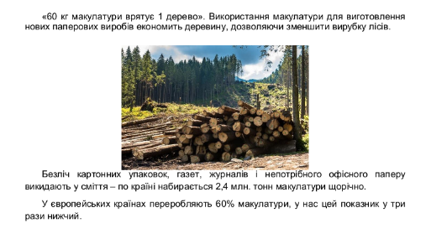
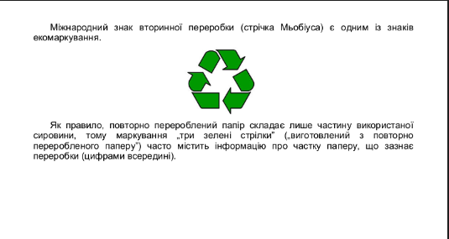
Проєкти учнів

Slide 19
Спільні Презентації
https://prezi.com/

Slide 20
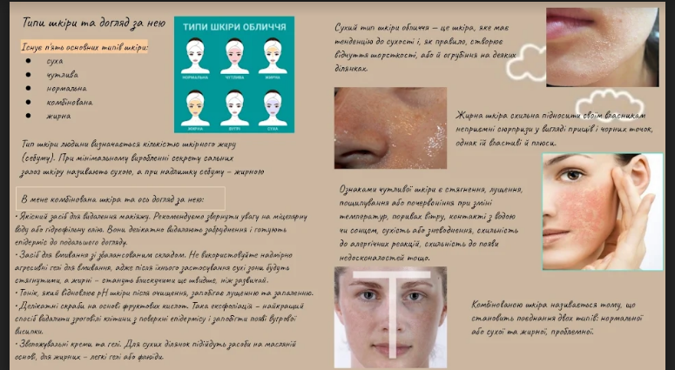
Спільні Презентації
https://www.canva.com/

Slide 21
Буклети

Slide 22
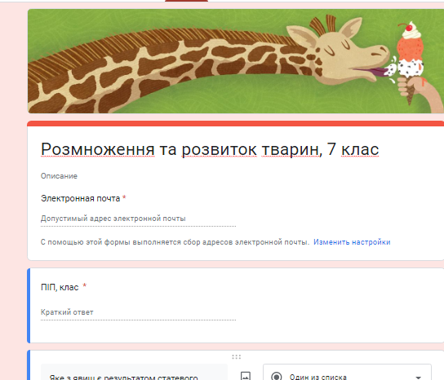
Тестування

Slide 23
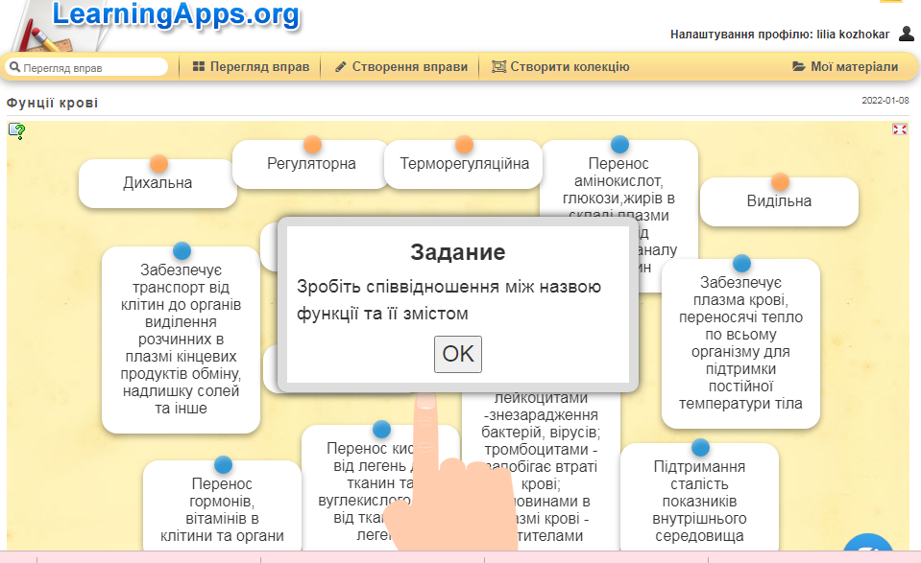
Інтерактивні вправи

Slide 24
Інтерактивні аркуші

Slide 25
Ментальні карти

Slide 26
Хмара слів

Slide 27
Вікторини “Quizizz”
https://quizizz.com/join/quiz/61db2d8a69575c001db1e81d/start?studentShare=true

Slide 28
Використання інтерактивної дошки Padlet

Slide 29
Використання інтерактивної дошки Jamboard

Slide 30
Переваги медіазасобів
1. Сприяють підвищенню пізнавального інтересу здобувачів освіти.
2. Урізноманітнюють способи організації індивідуальної та групової роботи з використанням різних видів засобів комунікації (газет, журналів, відео, аудіо тощо);
3. Створюють сучасне освітнє середовища, з урахуванням освітніх потреб здобувачів освіти
4. Індивідуалізація, інтеграція, диференціація навчання;
5. Надають широкий спектр дидактичного інструментарію врахуванням різних каналів сприймання учнями інформації;
6. Досягнення конкретно визначеної мети освітнього процесу.
7. Організація контролю та самоконтролю, взаємоконтролю.
8. Формують ключові та предметні компетентності.

Slide 31
Корисні посилання
Ресурси mozaBook https://www.mozaweb.com/uk/mozabook;
PhET - симуляція https://phet.colorado.edu/uk/
Ментальні карти https://www.mindmeister.com/ru
Хмара слів https://wordart.com/
Інтерактивні конспекти https://app.wizer.me/
Інтерактивна дошка Padlet https://padlet.com/
Інтерактивна дошка Jamboard https://chrome.google.com/webstore/detail/jamboard/ihacalceahhliihnhclmjjghadnhhnoc?hl=uk
Інтерактивні вправи LearningApps https://learningapps.org/
Quizizz (тести, вікторина) https://quizizz.com/admin/quiz/5dcbb9d188ab9f001bbfb64d/
Інтерактивний плакат https://www.thinglink.com/
Пазли http://www.jigsawplanet.com/
Mentimeter (анкетування, формувальне оцінювання) https://www.mentimeter.com/login

Slide 32
Список використаних джерел
Григорович О. Медіаграмотність на заняттях з хімії / за редакцією О. Волошенюк, В. Іванов. Київ : АУП. ЦВП, 2020. 53 с. ; іл.
Концепція “Нова українська школа” . URL: https:// www.kmu.gov.ua /.../ukrainska-shkola-compressed.pd.
Куриленко Н.В Поняття про екологічну компетентність, її структуру та умови формування у процесі навчання фізики учнів основної школи URL: http://enpuir.npu.edu.ua/bitstream/handle/123456789/15516/Kurilenko.pdf?sequence=1
Онкович Г.В. Новітні терміни медіаосвіти та медіадидактики // Лінгвістика. Лінгвокультурологія. Кроскультурна і міжкультурно комунікація: проблеми, питання, рішення. - Дніпро, ДНУ ім.Олеся Гончара, 2018. - № 12. – Частина 2. – С.277-291.
Пометун О. І. Дискусія українських педагогів навколо питань Запровадження компетентнісного підходу в українській освіті // Компетентнісний підхід у сучасній освіті: світовий досвід та українські перспективи. К.: К.І.С., 2004. С. 17–72.
Сирцова О.М. Питання співвідношення понять «інформаційна культура» та «інформаційно-аналітична компетентність вчителя» в системі неформальної освіти / О.М. Сирцова // Електронний збірник наукових праць Запорізького обласного інституту післядипломної педагогічної освіти // URL: Запорізький обласний інститут післядипломної педагогічної освіти: [офіційний сайт]. 2016. No 3(25).
Череповська Н.І. Медіаосвітні засоби у вихованні патріотизму молоді в інформаційну добу / Н.І. Череповська // Збірник матеріалів: ІІІ Міжнародна науково-методична конференція «Практична медіаграмотність: міжнародний досвід та українські перспективи». – Київ : Центр Вільної Преси, Академія української преси, 2015. – С. 59-67.URL: http://mediaosvita.org.ua/book/mediaosvitni-zasoby-u-vyhovanni-patr/

Slide 33
Досвід реалізації екологічних проєктів
Акція “Органічна трибуна” - виступ в рамках Міжнародного Тижня екологічних споживачів. URL: https://www.youtube.com/watch?v=ELqLBa4Nstw
Круглий стіл з презентації результатів кампанії «Shop inventory» URL: https://www.youtube.com/watch?v=allOW30zCCY
Учнівський проєкт «Виготовлення індикатора в домашніх умовах» https://drive.google.com/file/d/15rDfOSVS1qVmwf_OVid9yMrradroH5aJ/view?usp=sharing
«Безпечна косметичка»: розробка авторського екопроєкту для 8–11 класів. URL: https://docs.google.com/document/d/1WagV7VrI34sQ9RokaQ2tZzlfgt4D00cyostxY3RGc/edit
«Вибирай органічне!: квест-гра». Позакласний захід для 7–8 класів. URL: https://docs.google.com/document/d/1WagV7VrI34sQ9Ro

Slide 34
Бажаю вам миру, творчості,плідної праці !!!
Дякую
за увагу!

